Slide 1

深入Dx12绘制二
引擎平台 杨璟昭

Slide 2

Objectives
Resource Binding in DX12了解
深入Resource Binding，掌握Root Signature，Descriptor Heap以及各种View的使用。
掌握相关数据的封装。
预习内容：
官方文档 Resource Binding in Direct3D 12
DX12技术白皮书3.3-3.5
Notes:
本课结束能，同学能够使用贴图，自定义buffer给gpu侧使用；
相关渲染数据的封装是针对rhi封装这部分加入的；本课程的要求，涉及到工业使用中基础的渲染对象封装；

Slide 3
Contents
Shader Resource
Descriptor Heap
Shader Resource Binding
Root Signature
Descriptor Table
Notes:
本科的主要内容是理解dx12的Resource binding机制；如果直接就说dx12的resource binding机制的优点；不好理解；
本课的脉络从dx12中resource的使用开始，介绍必须了解的概念；和使用方法
最后我们在了解了如何使用的基础上用总结的角度，去理解dx12的resource binding机制。
Gpu的memory相关内容
https://blog.csdn.net/ZJU_fish1996/article/details/109269448
Gpu编程和cpu编程

Slide 4
前置内容
DX12的初始化
DX12基本渲染管线
PSO
DX12 Work Submission

Slide 5
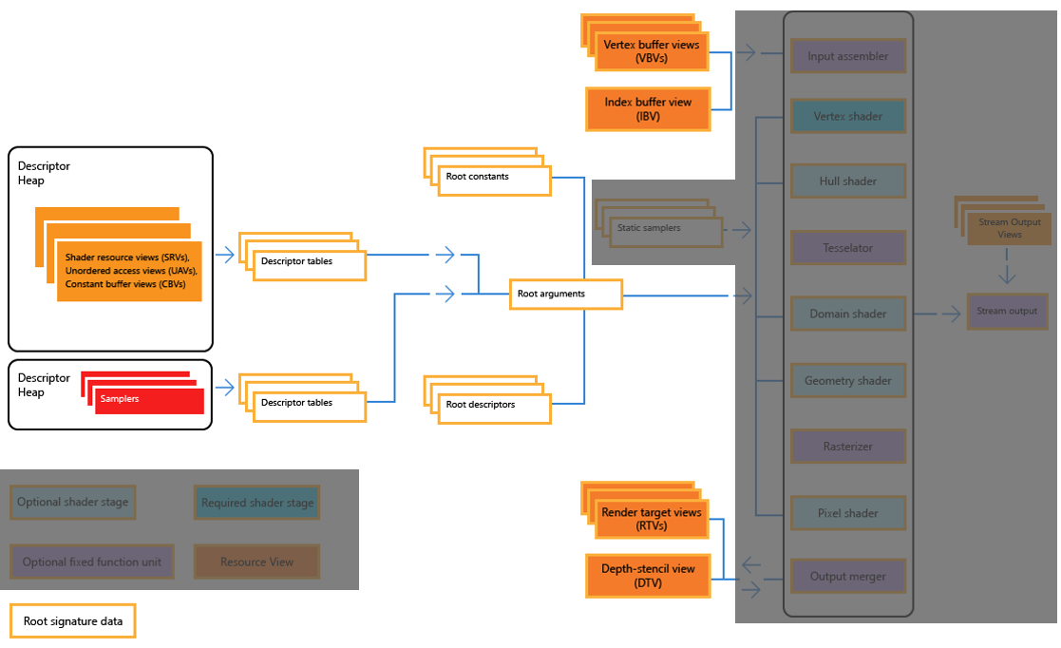
今天的主要内容
Notes:
今天的主要内容：
Resrouce 和Resoruce Binding相关

Slide 6
第一部分
Shader Resource
Notes:
概念上好好设置一下；一句话能先把概念解释清楚

Slide 7
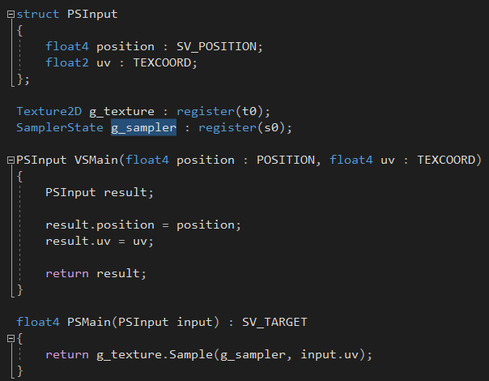
1. Shader Resource
简单理解
GPU进行计算时使用的数据
CPU内存创建，upload到GPU显存上
编码时，在Shader代码中使用
示例分析
Vertex
g_Texture
g_Sampler
PSInput
分析简单的Texture绘制Shader
Notes:
1. vertex 上次dx的课已经讲到，表示顶点的数据，在cpu 创建commited resource；创建resource的过程我们一会还会细致研究
2. g_texture其实时cpu 创建的另一种resource；表示的一张贴图
3. g sampler 同样，他表示的时采样的方式
4. ps input比较特殊，不需要cpu 创建，是只在 gpu显存上体现的数据； Resource 我们知道是“资源”的意思；这个ps input 其实不算shader resource

Slide 8
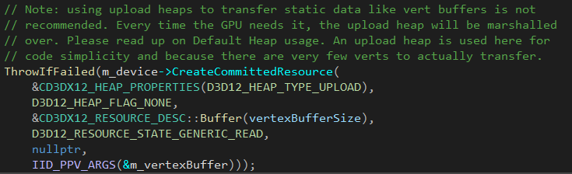
1. Shader Resource
3. Shader Resource 描述
Dimension
Format
Layout
Size
State
创建一个Commited Resource
Notes:
让然还有一些其他的属性例如，clear value， align我们在这不细说了；可以可以多了解一下文档和官方示例
此处特意提Resource State；属于dx12的新特性
关于Resource在内存和显存的几种使用方式，

Slide 9
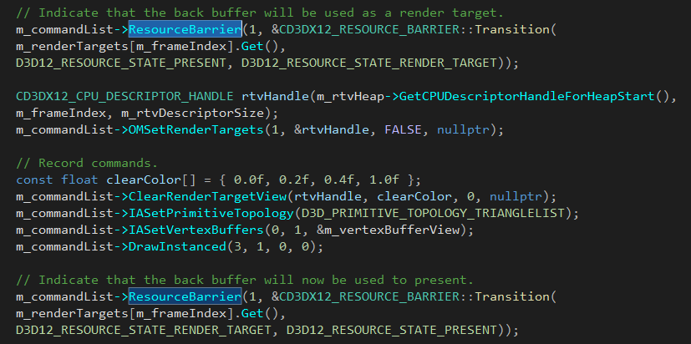
1. Shader Resource
4. Shader Resource State
表示当前Resource的状态
同一个ShaderResource可能有多个用途（状态）
比如：之前的示例Swap Chain中的back buffer
Present状态和Render Target状态
DX11的时候，driver自动处理
DX12开放供application按需处理（Low Level，Low Overhead）
Back Buffer的Resource State切换
Notes:
比如：之前的示例Swap Chain中的back buffer
swap chain是干啥的？
当需要进行back buffer和front buffer，
我们创建swap chain的时候其实已经默认创建好了swap chain相关的buffer；frame count ：2个 back bffer
swap chain最关键的过程就是交换前后buffer （present）；

Slide 10
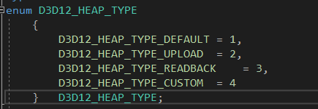
1. Shader Resource
5. Shader Resource创建
利用Heap（堆）为shader Resource分配空间
每个Shader Resource的空间一定在一个Heap中
Heap的类型：
默认类型：只有显存权限；效率块；不会变化的数据使用
Upload类型，同时具有方位显存和内存的权限；效率慢，经常变化的数据（例如需要每帧都更新的constant buffer）
ReadBack类型，供回读GPU内容使用
Back Buffer的Resource State切换
Notes:
这个是memory heap；注意跟下面的descriptor heap进行区分

Slide 11
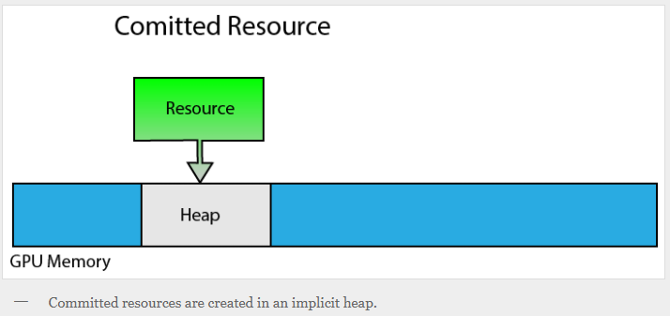
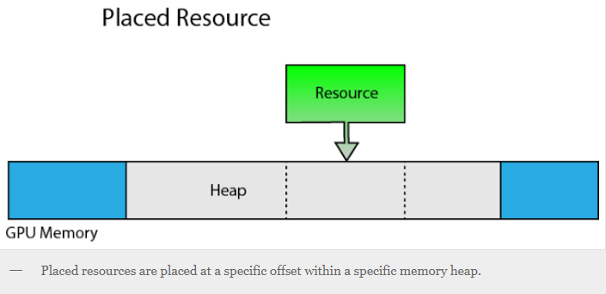
1. Shader Resource
5. Shader Resource创建
使用CommitedResource创建会自动分配Heap，隐式指定
使用CreatePlacedResource，则需要提前创建Heap，手动指定Heap，显示指定
关于Heap的管理此处不再深入有兴趣的访问官方文档
Resource Heap使用
Notes:
createplaced resource占用的空间也要指定

Slide 12
第二部分
Descriptor Heap
Notes:
虚拟现实（VR）的呈现需要同时用到硬件和软件。创建VR内容时，应了解各种设备和软件解决方案。
确保自己的概念完全理解；看之前的录像；确保都明白；易懂的方式讲出来
先一句话解释，

Slide 13
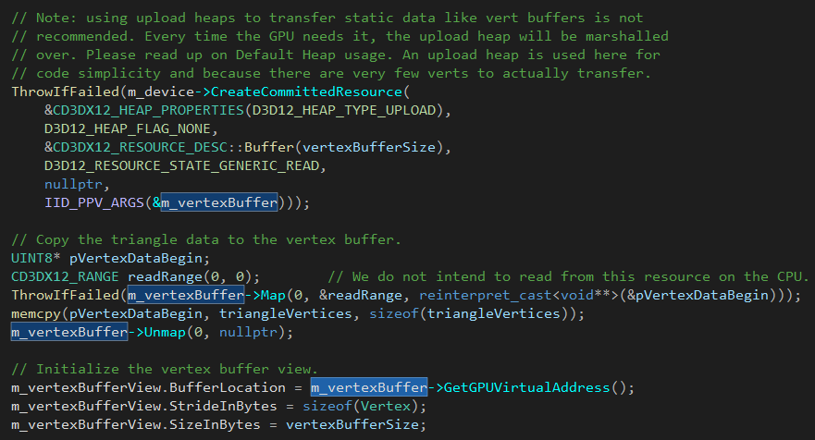
1. Descriptors
理解：
向GPU描述，解释Shader Resource的数据块
内容包括Resource的类型，用法，地址，大小等特性
根据Resource的使用目的不同,Descriptors类型区分
Vertex Buffer Views（VBVs）
Index Buffer Views（IBVs）
Render Target Views (RTVs),
Depth Stencil Views (DSVs),
Shader Resource Views (SRVs),
Unordered Access Views (UAVs)
Constant Buffer Views (CBVs)
等
Vertex Buffer View示例
Notes:
ID3D12Device::GetDescriptorHandleIncrementSize
参考：https://zhuanlan.zhihu.com/p/403421121
参考：https://docs.microsoft.com/en-us/windows/win32/direct3d12/descriptors-overview
后面的内容会详细介绍各个类型的descriptor的使用

Slide 14
1. Descriptors
3. 关于View
Descriptor概念与此处的View是等同的
同一个Shader Resource不同的使用目的，会有多个View对应
Resource状态转换，多个View切换（上面提到过）
4. Descriptor Handle
记录Descriptor的地址，类似与指针
CPU Handle
GPU Handle
Notes:
CPU Handles可以被用作立即使用，比如复制descriptor，或者提交给command list（如设定为render target时），并且在使用后立即可以被重用或处理。
GPU Handles无法用于立即使用，而是在CommandList中标识某个位置，而在GPU执行时使用，因而需要保留直至一切引用自身的命令已经被完全执行。、指定IBV、VBV的时候使用，或者指定shader resource view的绑定（shader计算中能使用到的）

Slide 15

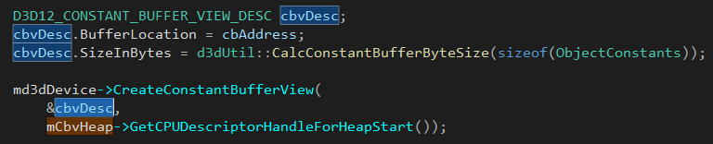
2. Views
1. Vertex Buffer View (VBV)
BufferLocation
StrideInBytes
SizeInBytes
2. Index Buffer View (IBV)
BufferLocation
Format
SizeInBytes
3. Constant buffer view (CBV)
BufferLocation
SizeInBytes
Index Buffer View示例
Constant Buffer View示例
Notes:
介绍各种resource view，的用途
啥是view？？如何描述资源
重点将清楚为什么会有view；让gpu能看懂资源的窗户；
Constant buffer view (CBV)
Unordered access view (UAV)
Shader resource view (SRV)
Samplers
Render Target View (RTV)
Depth Stencil View (DSV)
Index Buffer View (IBV)
Vertex Buffer View (VBV)
Stream Output View (SOV)

Slide 16
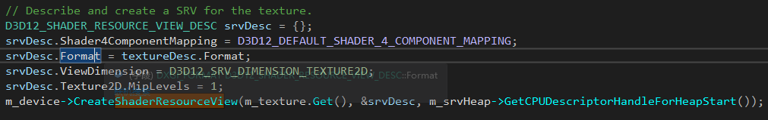
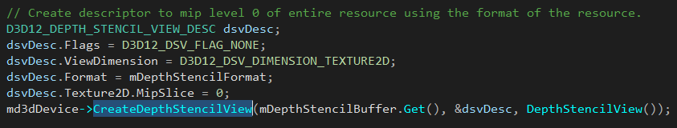
2. Views
4. Shader resource view (SRV)
Shader4ComponentMapping
Format
ViewDimension
Texture
5. Render Target View (RTV)
Format
ViewDimension
Texture
6. Depth Stencil View (DSV)
Format
ViewDimension
Texture
Shader Resource View示例
RenderTarget View示例
DepthStencil View示例

Slide 17
3. Descriptors使用
Descriptor 尺寸可能不同，取决于硬件。可以通过硬件接口查询，descriptor是一块不可再分的单元
与驱动层分离，驱动层不跟踪或者持有Descriptor的引用；需要application层面去管理，确保正确的descriptor 类型被正确的使用
Descriptor创建的时候不会被分配memory，但是会引用其他分配的Memory（buffer或者resource），application需要确定Descriptor不会引用一个已经被Destroy的资源
Notes:
ID3D12Device::GetDescriptorHandleIncrementSize

Slide 18
3. Descriptors使用
4. Null descriptors
把Descriptor的Resource指针置成Null，实现无Resource绑定到shader中的效果
除Resource外其他的描述应尽量完善，比如资源类型；确保shader中需要的资源类型与descriptor的类型对应。
Root Descriptor不能为null
5. Default descriptors
设置pResource，不设置pDesc参数；（covers the most obvious mapping of a resource to a view）
资源分配空间时使用完全限定格式（ fully qualified format name）
Notes:
ID3D12Device::GetDescriptorHandleIncrementSize

Slide 19
4. Descriptor Heap
Default Heap
理解：
连续的显存空间，存储的内容是descriptor地址
大部分类型的Descriptor都不能脱离Descriptor Heap（SRV，RTV，DSV，UAV，CBV等）
VB View，和IB View是在IA阶段传参的，不在Descriptor Heap中
Descriptor Heap类型限制，容纳特定类型的Descriptor；CBV_SRV_UAV，SAMPLE，RTV，DSV
访问Descriptor的时候通过从Descriptor Heap上取Descriptor Handle进行访问
Descriptor Heap
Unsued Slot
Shader Resoruce View
2D Texture
Constant Buffer View
Constant Buffer
Shader Resoruce View
2D Texture
Descriptor Heap示意图

Slide 20
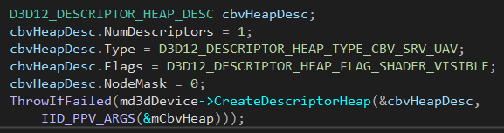
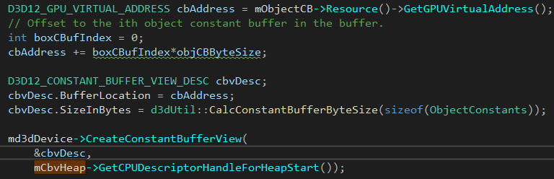
4. Descriptor Heap
2. Descriptor Heap的使用
创建Descriptor Heap
基于Resource，和Descriptor Heap创建Descriptor
向渲染管线传Descriptor Heap
通过Descriptor Heap使用Descriptor
Descriptor Heap使用示例
Notes:
通过Descriptor Heap使用Descriptor；此时设计到Root Signature 和Descriptor table；此处的代码示例指示取descriptor handle即可

Slide 21
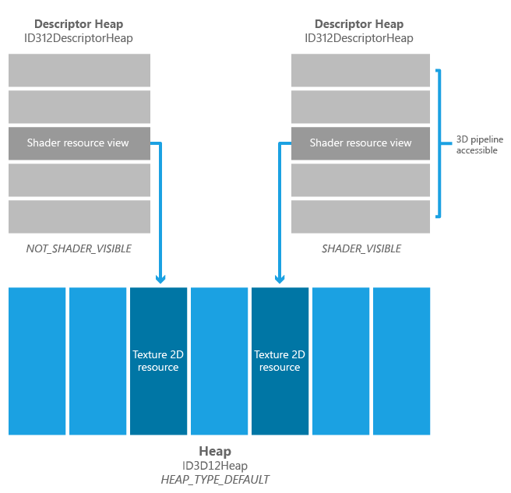
4. Descriptor Heap
3. Descriptor Heap的类型
CBV_SRV_UAV
RTV
DSV
Sample
4. Descriptor Heap的Flag类型
SHADER_VISIBLE：需要shader 访问，CBV_SRV_UAV，Sample
NON SHADER_VISIBLE：不需要shader访问 RTV， DSV
Descriptor Heap Flag

Slide 22
第三部分
Shader Resource Binding
Notes:
在上述内容的基础上，最后理解dx12的resrouce binding机制；
先介绍dx12中 resource binding的使用，然后理解dx12在resource binding方面的优势

Slide 23
1. Resource Binding
1. 理解
目的是把Shader计算需要的数据传送给对应的GPU管线
在绘制之前做参数类型（Shader Resource类型）的设置，绘制的时候传进对应Shader Resource的Descriptor Handle（原理类似于调一个函数接口）
每一种绘制管线需要绑定的shader resource 可能不同
同一个管线中的每个Draw Call绘制所需要的资源可能也是不同的
RTV，DSV，VB View，IB View特殊性；专门的dx12接口
Notes:
之前的Resource， Descriptor ，Descriptor Heap，我们介绍了resource 上传 gpu显存，并为resource创建descriptor，然后使用descriptor heap保存管理descriptor；
下一步就是在对应的渲染管线中使用这resource；resource binding 就是把Shader计算需要的数据传送给对应的GPU管线中使用。
资源池和资源的解释；不同的管线使用对应的资源
binding的方式跟dx11区别；通过向对应的参数位设置对应Shader Resource的Descriptor Handle来进行Binding；；dx11是对应slot位置，dx12中一个参数位可能包含多个slot；下面讲descriptor table会说

Slide 24
1. Resource Binding
2. Binding方式
通过RootSignature定义ShaderResource类型和数量（相当于函数接口的定义）
通过向对应的参数位设置对应Shader Resource的Descriptor Handle来进行Binding
与DX11的不同，DX11完全依据绑定Slot进行Resource 绑定，Slot与resource一对一，slot数有限制
DX12，中通过Root Parameter为单位进行绑定；一个作为Descriptor Table的parameter可对应多个Shader Resource。提升了Shader Resrouce使用的上限，并且绑定起来更方便
Notes:
之前的Resource， Descriptor ，Descriptor Heap，我们介绍了resource 上传 gpu显存，并为resource创建descriptor，然后使用descriptor heap保存管理descriptor；
下一步就是在对应的渲染管线中使用这resource；resource binding 就是把Shader计算需要的数据传送给对应的GPU管线中使用。
资源池和资源的解释；不同的管线使用对应的资源
binding的方式跟dx11区别；通过向对应的参数位设置对应Shader Resource的Descriptor Handle来进行Binding；；dx11是对应slot位置，dx12中一个参数位可能包含多个slot；下面讲descriptor table会说

Slide 25
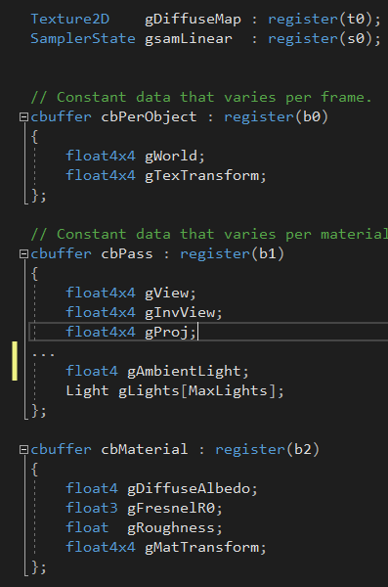
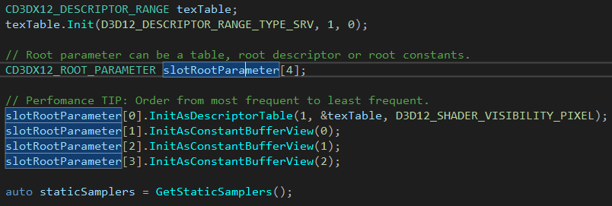
SlotParameter[0]
2. Root Signature
SlotParameter[1]
1. 理解
定义管线shader使用到的Resource类型，数量
把Shader计算看作GPU上执行的一段函数；Root Signature类似于该函数的函数签名
Root Signature所定义的Resoruce类型与Shader对应
Static Sampler
SlotParameter[2]
SlotParameter[3]
Root Signature参数对应示例
Notes:
把Shader计算看作GPU上执行的一段函数；Root Signature泪类似与该函数的函数签名
右图的代码，以此为例解释root signature的parameter与shader代码中使用的对应
Static Sampler的资源类型比较特殊，在此不展开；
参考代码：d3d12book\Chapter 9 Texturing\Crate；后面的图示皆以此为例

Slide 26
2. Root Signature
Texture slot:0
1. RootParameter
解释给shader传入的资源类型；对比函数参数
Slot；可以理解为用来标记参数顺序的序号
Parameter与Shader中Slot的关系:看Parameter定义的类型
Constant Buffer slot:0
Constant Buffer slot:1
Constant Buffer slot:2
Resource类型和Slot
Notes:
slot：比如需要向shader中传两个texuter；如何区分呢？回到上页的图括号内的就是当前资源的类型和slot号
shader register作为resoruce的slot；register space现在还用不到；不解释
Parameter与Shader中Slot的关系:看Parameter定义的类型：与dx11不一致

Slide 27
2. Root Signature
1. RootParameter
RootConstants：32 bit；Constant buffer
InitAsConstants
RootDescriptor直接对应shader space下一个slot
尽量是最经常用到的descriptor
InitAsConstantBufferView
InitAsShaderResourceView
InitAsUnorderedAccessView
Descriptor Table，对应多个Shader space下的多个slot
InitAsDescriptorTable
Notes:
slot：比如需要向shader中传两个texuter；如何区分呢？回到上页的图括号内的就是当前资源的类型和slot号
shader register作为resoruce的slot；register space现在还用不到；不解释
Parameter与Shader中Slot的关系:看Parameter定义的类型：与dx11不一致

Slide 28
3. Descriptor Table
1. 理解
保存的是Descriptor Heap上的一段Descriptors 索引（Offset + Length）
对应Root Signature中的一个Parameter
此时RS中的一个Parameter可能对应多个类型或者多个slot序号的资源需求，数量时Descriptor Table的size
运行时，修改Descriptor Table Start在Descriptor中的位置后对应的Shader Resource Binding会自动修改
Descriptor Heap
Unsued Slot
Descriptor Table Start
Shader Resoruce View
Descriptor Table Size
Constant Buffer View
Shader Resoruce View
Descriptor Table示意

Slide 29

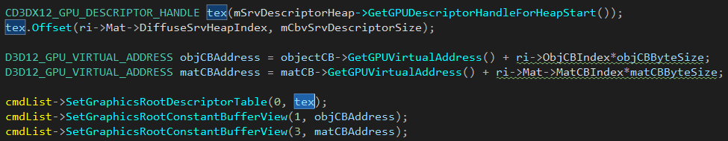
4. 运行时Binding
1. 设置Root Signature
2. 设置Descriptor Heaps
3. 绑定Dscriptor Handle/GPU VA
运行时Binding资源

Slide 30
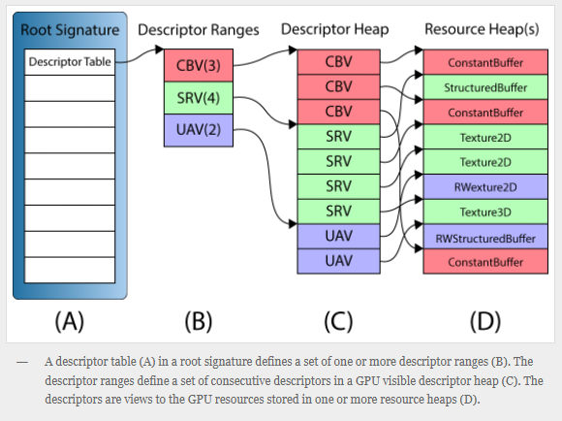
5. 关系梳理
1. 关系梳理
Root Signature相当于函数签名
Descriptor Table是Root Signature的一类Parameter描述，指向Descriptor Heap上的一段索引，可以根据不同的draw call需求更改
Root Signature还有其他别的Parameter类型去描述Shader Resource类型

Slide 31
6. RS使用
1. RS的布局灵活，但app层应当控制RS 越小越好
2. 绘制时通过RS 传给shader计算的resource会根据drawcall变化，所以，在绘制时每个Drawcall可能有一套独一无二的Root Signature状态；这就是所说的，Root Signature定义时只定义数据类型（Data Type），不定义数据内容（Data Content）
3. 理想情况下，会有一组PSO对应一个相同的RS，每个pso执行时可以单个设置自己的binding数据
4. App层可以控制descriptor table 和inline descriptor的数量
Notes:
RS的使用注意事项

Slide 32
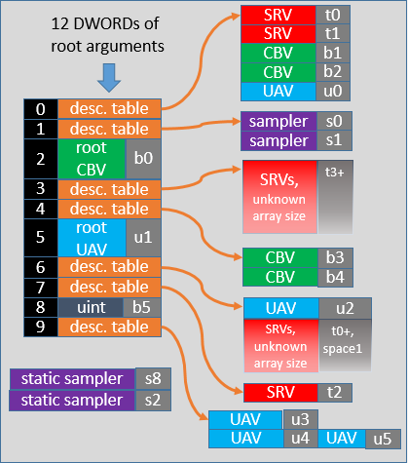
6. RS使用
1. Memory limits and costs
RS最大占64 DWORD
Descriptor Table 1
Root Contant 1
Root Descriptor 2
2. Performance costs(Levels of Indirection)
Descriptor Table 2
Root Contant 1
Root Descriptor 2
Static Sample 0
3. Static samplers
RS的一部分，但不占空间
没有Performance cost
Root Signature空间分配示意
Notes:
RS的使用注意事项

Slide 33
7. 总结DX12 Binding
1. 绑定方式的改进
D3D11的资源绑定是固化的，运行时给每一个Shader安排一定数量的资源Slot，应用程序只需要调用对应的接口就能够把资源绑定到Shader上。
在D3D12中，资源绑定流程很灵活，没有限定资源以何种方式或何种数量进行绑定，你可以自行组织资源的绑定风格
Descriptor Table的使用，增加Binding的上线，提高切换DC的效率
2. Low Level， Low Overhead的思想
许多的管理任务从Driver层分离，需要Application层自己按需控制
App层的控制更底层，更灵活。同时解放了Driver层的消耗
学习难度更高
Notes:
RS的使用注意事项

Slide 34
作业：
基础作业：
1. 之前的作业基础上完成摄像机交互
2.为你的模型添加一张贴图
进阶作业：
尝试搭建Material系统框架，尝试在Pixel shader中使用Diffuse，Normal

Slide 35
Reference： 参考
Resource Binding（DX12 Document）
DX12技术白皮书
DirectX 12 | 3D Game Engine Programming (3dgep.com)
Notes:
参考：https://docs.microsoft.com/en-us/windows/win32/direct3d12/resource-binding

